Slide 1
CARRERAS QUE OFERTA EL CETIS-31
“LEONA VICARIO “

Slide 2
EL PLANTEL CUENTA CON DOS ÁREAS DE ESTUDIO:
1- ECONÓMICO-ADMINISTRATIVO. 2- INFORMÁTICA.

Slide 3
De las dos áreas de estudio que hay, estas se dividen en 4 carreras…. EL ALUMNO PUEDE ESCOGER SÓLO UNA CARRERA…

Slide 4
(ÁREAS DE ESTUDIO)
(CARRERAS A ESCOGER)
Carrera 1: Administrador de Recursos Humanos.
1- ECONÓMICO-ADMINISTRATIVO
Carrera 2: Contabilidad.

Slide 5
(ÁREAS DE ESTUDIO)
(CARRERAS A ESCOGER)
Carrera 3: Programación
2- INFORMÁTICA
Carrera 4: Soporte y Mantenimiento de Equipo de Computo.

Slide 6
A CONTINUACIÓN SE DESCRIBE CADA CARRERA

Slide 7
ADMINISTRACIÓN DE RECURSOS HUMANOS.

Slide 8
ADMINISTRACIÓN DE RECURSOS HUMANOS.
La carrera de Técnico en Administración de Recursos Humanos proporciona al estudiante la preparación profesional en:
Gestión de trámites administrativos del área de recursos humanos
Integración del talento humano en la organización.
Implementación del plan de desarrollo.
Evaluación del talento humano.
Manejo de la nómina y compensaciones.

Slide 9
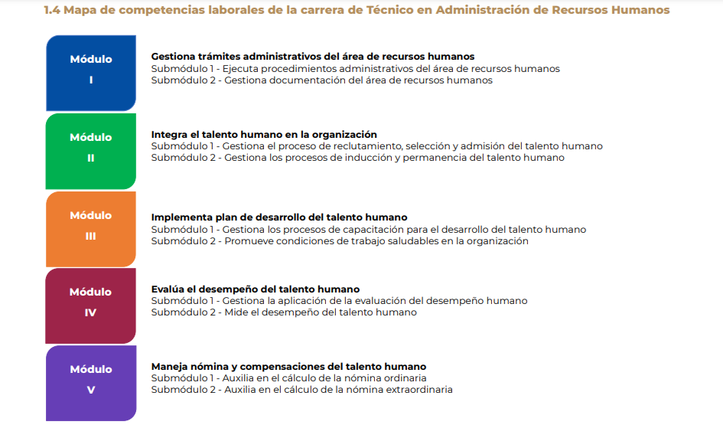

Slide 10
Además, se presentan las Habilidades para la Vida y el Trabajo agrupadas en cuatro dimensiones, que enriquecen el perfil de egreso del bachiller.
1. Empoderamiento: Regulación de emociones, Autoconocimiento y Comunicación.
2. Empleabilidad: Logro de metas, Autonomía y Toma de decisiones.
3. Aprendizaje: Resolución de problemas, Mentalidad de crecimiento y Creatividad.
4. Ciudadanía: Trabajo en equipo y colaboración, Conciencia social y Empatía.

Slide 11
Todas estas competencias posibilitan al egresado:
Que se incorpore al mundo laboral
Continuar su trayectoria educativa en el nivel superior
Desarrollar procesos productivos independientes, de acuerdo con sus intereses profesionales o las necesidades en su entorno social.

Slide 12
Estructura curricular del bachillerato con carrera técnica en A.R.H.
1° SEMESTRE | 2° SEMESTRE | 3° SEMESTRE | 4° SEMESTRE | 5° SEMESTRE | 6° SEMESTRE
LENGUA Y COMUNICACIÓN I | LENGUA Y COMUNICACIÓN II | LENGUA Y COMUNICACIÓN III | INGLÉS IV | INGLÉS V | TEMAS SELECTOS DE MATEMÁTICAS III
INGLÉS I | INGLÉS II | INGLÉS III | TEMAS SELETOS DE MATEMÁTICAS I | TEMAS SELECTOS DE MATEMÁTICAS II | CONCIENCIA HISTÓRICA III (LA REALIDAD ACTUAL EN PERSPECTIVA HISTÓRICA)
PENSAMIENTO MATEMÁTICO I | PENSAMIENTO MATEMÁTICO II | PENSAMIENTO MATEMÁTICO III | CONCIENCIA HISTÓRICA I (PERSPECTIVAS DEL MÉXICO ANTIGUO EN LOS CONTEXTOS GLOBALES) | CONCIENCIA HISTÓRICA II (MÉXICO DURANTE EL EXPANSIONISMO CAPITALISTA) | ORGANISMOS, ESTRUCTURAS Y PROCESOS. HERENCIA Y EVOLUCIÓN BIOLÓGICA
CULTURA DIGITAL I | CULTURA DIGITAL II | ECOSISTEMAS: INTERACCIONES, ENERGÍA Y DINÁMICA | CONSERVACIÓN DE LA MATERIA EN FORMACIÓN DE NUEVAS SUSTANCIAS | LA ENERGÍA EN LOS PROCESOS DE LA VIDA DIARIA | HUMANIDADES III
LA MATERIA Y SUS INTERACCIONES | LA CONSERVACIÓN DE LA ENERGÍA Y SU INTERACCIÓN CON LA MATERIA | HUMANIDADES II | CIENCIAS SOCIALES III | POR DEFINIR | POR DEFINIR
CIENCIAS SOCIALES I | CIENCIAS SOCIALES II | RECURSOS SOCIOEMOCIONALES III | RECURSOS SOCIOEMOCIONALES IV | RECURSOS SOCIOEMOCIONALES V | RECURSOS SOCIOEMOCIONALES VI
RECURSOS SOCIOEMOCIONALES I | RECURSOS SOCIOEMOCIONALES II | GESTIONA EL PROCESO DE RECLUTAMIENTO, SELECCIÓN Y ADMISIÓN DEL TALENTO HUMANO | GESTIONA EL PROCESO DE CAPACITACIÓN PARA EL DESARROLLO DEL TALENTO HUMANO | GESTIONA LA APLICACIÓN DE LA EVALUACIÓN DEL DESEMPEÑO HUMANO | AUXILIA EN EL CÁLCULO DE NÓMINA ORDINARIA
HUMANIDADES I | EJECUTA PROCEDIMIENTOS ADMINISTRATIVOS DEL ÁREA DE RECURSOS HUMANOS | GESTIONA LOS PROCESOS DE INDUCCIÓN Y PERMANENCIA DEL TALENTO HUMANO | PROMUEVE CONDICIONES DE TRABAJO SALUDABLES EN LA ORGANIZACIÓN | MIDE EL DESEMPEÑO DEL TALENTO HUMANO | AUXILIA EN EL CÁLCULO DE NÓMINA EXTRAORDINARIA
 | GESTIONA DOCUMENTACIÓN DEL ÁREA DE RECURSOS HUMANOS

Slide 13
CONTABILIDAD

Slide 14
CONTABILIDAD
La carrera de Técnico en Contabilidad proporciona al estudiante la preparación profesional en:
Registro de información financiera
Registro de costos y nómina,
Realización de operaciones tributarias de personas físicas y morales.
Auxilio en actividades de auditoría y asistencia en el análisis financiero de una entidad económica.

Slide 16
Además, se presentan las Habilidades para la Vida y el Trabajo agrupadas en cuatro dimensiones, que enriquecen el perfil de egreso del bachiller.
1. Empoderamiento: Regulación de emociones, Autoconocimiento y Comunicación.
2. Empleabilidad: Logro de metas, Autonomía y Toma de decisiones.
3. Aprendizaje: Resolución de problemas, Mentalidad de crecimiento y Creatividad.
4. Ciudadanía: Trabajo en equipo y colaboración, Conciencia social y Empatía.

Slide 17
Todas estas competencias posibilitan al egresado:
Que se incorpore al mundo laboral
Continuar su trayectoria educativa en el nivel superior
Desarrollar procesos productivos independientes, de acuerdo con sus intereses profesionales o las necesidades en su entorno social.

Slide 18
Estructura curricular del bachillerato con carrera técnica en Contabilidad
1° SEMESTRE | 2° SEMESTRE | 3° SEMESTRE | 4° SEMESTRE | 5° SEMESTRE | 6° SEMESTRE
LENGUA Y COMUNICACIÓN I | LENGUA Y COMUNICACIÓN II | LENGUA Y COMUNICACIÓN III | INGLÉS IV | INGLÉS V | TEMAS SELECTOS DE MATEMÁTICAS III
INGLÉS I | INGLÉS II | INGLÉS III | TEMAS SELECTOS DE MATEMETICAS I | TEMAS SELECTOS DE MATEMÁTICAS II | CONCIENCIA HISTÓRICA III (LA REALIDAD ACTUAL EN PERSPECTIVA HISTÓRICA)
PENSAMIENTO MATEMÁTICO I | PENSAMIENTO MATEMÁTICO II | PENSAMIENTO MATEMÁTICO III | CONCIENCIA HISTÓRICA I (PERSPECTIVAS DEL MÉXICO ANTIGUO EN LOS CONTEXTOS GLOBALES) | CONCIENCIA HISTÓRICA II (MÉXICO DURANTE EL EXPANSIONISMO CAPITALISTA) | ORGANISMOS, ESTRUCTURAS Y PROCESOS. HERENCIA Y EVOLUCIÓN BIOLÓGICA
CULTURA DIGITAL I | CULTURA DIGITAL II | ECOSISTEMAS: INTERACCIONES, ENERGÍA Y DINÁMICA | CONSERVACIÓN DE LA MATERIA EN FORMACIÓN DE NUEVAS SUSTANCIAS | LA ENERGÍA EN LOS PROCESOS DE LA VIDA DIARIA | HUMANIDADES III
LA MATERIA Y SUS INTERACCIONES | LA CONSERVACIÓN DE LA ENERGÍA Y SU INTERACCIÓN CON LA MATERIA | HUMANIDADES II | CIENCIAS SOCIALES III | POR DEFINIR | POR DEFINIR
CIENCIAS SOCIALES I | CIENCIAS SOCIALES II | RECURSOS SOCIOEMOCIONALES III | RECURSOS SOCIOEMOCIONALES IV | RECURSOS SOCIOEMOCIONALES V | RECURSOS SOCIOEMOCIONALES VI
RECURSOS SOCIOEMOCIONALES I | RECURSOS SOCIOEMOCIONALES II | ELABORA CONTABILIDAD DE COSTOS | DETERMINA CONTRIBUCIONES FISCALES DE PERSONAS FÍSICAS | VERIFICA OPERACIONES CONTABLES | COLABORA EN EL ANÁLISIS FINANCIERO DE UNA ENTIDAD ECONÓMICA
HUMANIDADES I | REGISTRA OPERACIONES CONTABLES | REALIZA NÓMINA EN FORMA ELECTRÓNICA | DETERMINA CONTRIBUCIONES FISCALES DE PERSONAS MORALES | ASISTE EN EL CIERRE DE AUDITORÍA | CONTRIBUYE EN LA PLANEACIÓN FINANCIERA DE UNA ENTIDAD ECONÓMICA
 | FORMULA INFORMACIÓN FINANCIERA

Slide 19
PROGRAMACIÓN

Slide 20
PROGRAMACIÓN
La carrera de Técnico en programación proporciona al estudiante la preparación profesional en:
El desarrollo de software de sistemas informáticos.
Desarrollo de software con herramientas orientadas a la productividad.
La administración de bases de datos en un sistema de información.
El desarrollo de aplicaciones web.
El desarrollo de aplicaciones móviles multiplataforma.

Slide 22
Además, se presentan las Habilidades para la Vida y el Trabajo agrupadas en cuatro dimensiones, que enriquecen el perfil de egreso del bachiller.
1. Empoderamiento: Regulación de emociones, Autoconocimiento y Comunicación.
2. Empleabilidad: Logro de metas, Autonomía y Toma de decisiones.
3. Aprendizaje: Resolución de problemas, Mentalidad de crecimiento y Creatividad.
4. Ciudadanía: Trabajo en equipo y colaboración, Conciencia social y Empatía.

Slide 23
Todas estas competencias posibilitan al egresado:
Que se incorpore al mundo laboral
Continuar su trayectoria educativa en el nivel superior
Desarrollar procesos productivos independientes, de acuerdo con sus intereses profesionales o las necesidades en su entorno social.

Slide 24
Estructura curricular del bachillerato con carrera técnica en Programación
1° SEMESTRE | 2° SEMESTRE | 3° SEMESTRE | 4° SEMESTRE | 5° SEMESTRE | 6° SEMESTRE
LENGUA Y COMUNICACIÓN I | LENGUA Y COMUNICACIÓN II | LENGUA Y COMUNICACIÓN III | INGLÉS IV | INGLÉS V | TEMAS SELECTOS DE MATEMÁTICAS III
INGLÉS I | INGLÉS II | INGLÉS III | TEMAS SELECTOS DE MATEMETICAS I | TEMAS SELECTOS DE MATEMÁTICAS II | CONCIENCIA HISTÓRICA III (LA REALIDAD ACTUAL EN PERSPECTIVA HISTÓRICA)
PENSAMIENTO MATEMÁTICO I | PENSAMIENTO MATEMÁTICO II | PENSAMIENTO MATEMÁTICO III | CONCIENCIA HISTÓRICA I (PERSPECTIVAS DEL MÉXICO ANTIGUO EN LOS CONTEXTOS GLOBALES) | CONCIENCIA HISTÓRICA II (MÉXICO DURANTE EL EXPANSIONISMO CAPITALISTA) | ORGANISMOS, ESTRUCTURAS Y PROCESOS. HERENCIA Y EVOLUCIÓN BIOLÓGICA
CULTURA DIGITAL I | CULTURA DIGITAL II | ECOSISTEMAS: INTERACCIONES, ENERGÍA Y DINÁMICA | CONSERVACIÓN DE LA MATERIA EN FORMACIÓN DE NUEVAS SUSTANCIAS | LA ENERGÍA EN LOS PROCESOS DE LA VIDA DIARIA | HUMANIDADES III
LA MATERIA Y SUS INTERACCIONES | LA CONSERVACIÓN DE LA ENERGÍA Y SU INTERACCIÓN CON LA MATERIA | HUMANIDADES II | CIENCIAS SOCIALES III | POR DEFINIR | POR DEFINIR
CIENCIAS SOCIALES I | CIENCIAS SOCIALES II | RECURSOS SOCIOEMOCIONALES III | RECURSOS SOCIOEMOCIONALES IV | RECURSOS SOCIOEMOCIONALES V | RECURSOS SOCIOEMOCIONALES VI
RECURSOS SOCIOEMOCIONALES I | RECURSOS SOCIOEMOCIONALES II | EMPLEA FRAMEWORKS PARA EL DESARROLLO DE SOFTWARE | IMPLEMENTA BASE DE DATOS RELACIONALES EN UN SISTEMA DE INFORMACIÓN | CONSTRUYE APLICACIONES WEB | DISEÑA APLICACIONES MÓVILES MULTIPLATAFORMA
HUMANIDADES I | DISEÑA SOFTWARE DE SISTEMAS INFORMÁTICOS. | APLICA METODOLOGÍAS ÁGILES PARA EL DESARROLLO DE SOFTWARE | IMPLEMENTA BASE DE DATOS NO RELACIONALES EN UN SISTEMA DE INFORMACIÓN | IMPLEMENTA APLICACIONES WEB | IMPLEMENTA APLICACIONES MÓVILES MULTIPLATAFORMA
 | CODIFICA SOFTWARE DE SISTEMAS INFORMÁTICOS.
 | IMPLEMENTA SOFTWARE DE SISTEMAS INFORMÁTICOS

Slide 25
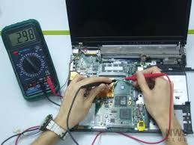
SOPORTE Y MANTENIMIENTO DE EQUIPO DE COMPUTO

Slide 26
SOPORTE Y MANTENIMIENTO DE EQUIPO DE COMPUTO
La carrera de Técnico en Soporte y Mantenimiento de Equipo de Computo proporciona al estudiante la preparación profesional en:
Realizar operaciones de ensamble.
Configuración e instalación de hardware y software en el equipo de cómputo;
Dar mantenimiento a hardware y software en el equipo de cómputo.
Proporcionar soporte técnico presencial o a distancia en software de aplicación y hardware.
Diseñar redes de computadoras;
instalar y operar redes de computadoras, apegándose a estándares oficiales y códigos de ética del profesional técnico.

Slide 27
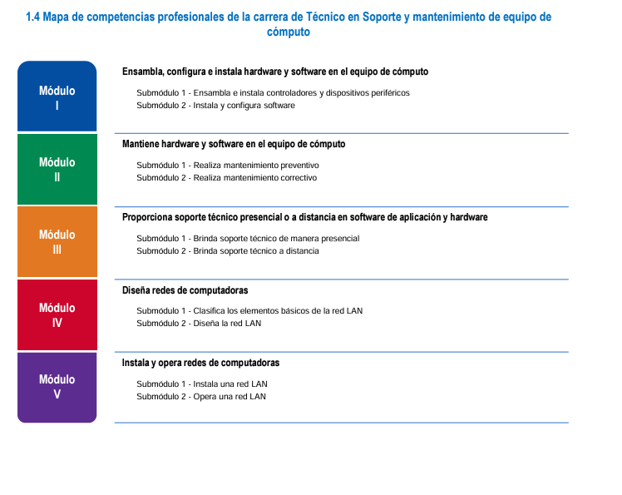

Slide 28
Además, se presentan las Habilidades para la Vida y el Trabajo agrupadas en cuatro dimensiones, que enriquecen el perfil de egreso del bachiller.
1. Empoderamiento: Regulación de emociones, Autoconocimiento y Comunicación.
2. Empleabilidad: Logro de metas, Autonomía y Toma de decisiones.
3. Aprendizaje: Resolución de problemas, Mentalidad de crecimiento y Creatividad.
4. Ciudadanía: Trabajo en equipo y colaboración, Conciencia social y Empatía.

Slide 29
Todas estas competencias posibilitan al egresado:
Que se incorpore al mundo laboral
Continuar su trayectoria educativa en el nivel superior
Desarrollar procesos productivos independientes, de acuerdo con sus intereses profesionales o las necesidades en su entorno social.

Slide 30
Estructura curricular del bachillerato con carrera técnica en S.M.E.C.
1° SEMESTRE | 2° SEMESTRE | 3° SEMESTRE | 4° SEMESTRE | 5° SEMESTRE | 6° SEMESTRE
LENGUA Y COMUNICACIÓN I | LENGUA Y COMUNICACIÓN II | LENGUA Y COMUNICACIÓN III | INGLÉS IV | INGLÉS V | TEMAS SELECTOS DE MATEMÁTICAS III
INGLÉS I | INGLÉS II | INGLÉS III | TEMAS SELECTOS DE MATEMETICAS I | TEMAS SELECTOS DE MATEMÁTICAS II | CONCIENCIA HISTÓRICA III (LA REALIDAD ACTUAL EN PERSPECTIVA HISTÓRICA)
PENSAMIENTO MATEMÁTICO I | PENSAMIENTO MATEMÁTICO II | PENSAMIENTO MATEMÁTICO III | CONCIENCIA HISTÓRICA I (PERSPECTIVAS DEL MÉXICO ANTIGUO EN LOS CONTEXTOS GLOBALES) | CONCIENCIA HISTÓRICA II (MÉXICO DURANTE EL EXPANSIONISMO CAPITALISTA) | ORGANISMOS, ESTRUCTURAS Y PROCESOS. HERENCIA Y EVOLUCIÓN BIOLÓGICA
CULTURA DIGITAL I | CULTURA DIGITAL II | ECOSISTEMAS: INTERACCIONES, ENERGÍA Y DINÁMICA | CONSERVACIÓN DE LA MATERIA EN FORMACIÓN DE NUEVAS SUSTANCIAS | LA ENERGÍA EN LOS PROCESOS DE LA VIDA DIARIA | HUMANIDADES III
LA MATERIA Y SUS INTERACCIONES | LA CONSERVACIÓN DE LA ENERGÍA Y SU INTERACCIÓN CON LA MATERIA | HUMANIDADES II | CIENCIAS SOCIALES III | POR DEFINIR | POR DEFINIR
CIENCIAS SOCIALES I | CIENCIAS SOCIALES II | RECURSOS SOCIOEMOCIONALES III | RECURSOS SOCIOEMOCIONALES IV | RECURSOS SOCIOEMOCIONALES V | RECURSOS SOCIOEMOCIONALES VI
RECURSOS SOCIOEMOCIONALES I | RECURSOS SOCIOEMOCIONALES II | REALIZA MANTENIMIENTO PREVENTIVO | BRINDA SOPORTE TÉCNICO DE MANERA PRESENCIAL | CLASIFICA LOS ELEMENTOS BÁSICOS DE LA RED LAN | INSTALA UNA RED LAN
HUMANIDADES I | ENSAMBLAE INSTALA CONTROLADORES Y DISPOSITIVOS PERIFÉRICOS | REALIZA MANTENIMIENTO CORRECTIVO | BRINDA SOPORTE TÉCNICO A DISTANCIA | DISEÑA LA RED LAN | OPERA UNA RED LAN
 | INSTALA Y CONFIGURA SOFTWARE

Slide 31
UNA VES ANALIZADA LA PRESENTACIÓN EL ALUMNO EN COMPAÑÍA DEL TUTOR DEBE SELECCIONAR LA CARRERA A TRAVÉS DEL SIGUIENTE FORMULARIO:
FORMULARIO DE ELECCIÓN DE CARRERA
La fecha límite para hacer el formulario será: DOMINGO 17 DE NOVIEMBRE DE 2024
El link es :
https://docs.google.com/forms/d/e/1FAIpQLSfST8WgZnsgCLBmARBMz-Z-FdXD-XOJMABpqG6mCd9XMwrgmg/viewform?usp=sf_link
O bien mediante código QR:
(abre el código y luego el enlace)

Slide 32
Fin de la presentación

